Slide 1
Краевой образовательный форум «Инновационный поиск» - 2014
Учебно-методическое пособие
«Дневник первоклассника»
как способ создания образовательной среды
для проявления детской самостоятельности
Бацына Наталья Владимировна,
учитель начальных классов,
город Армавир

Slide 2
Самостоятельность
Где первокласснику проявить самостоятельность?
Создать условия!
Создать пособие!
Хочу быть самостоятельным!

Slide 3
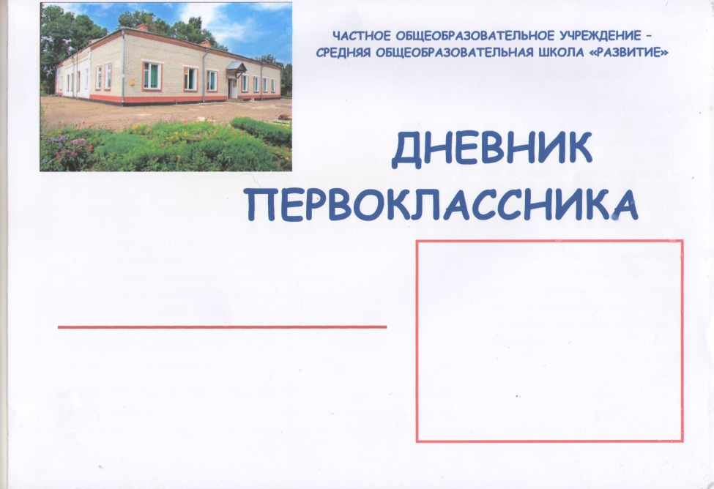
ЧТО ТАКОЕ
«ДНЕВНИК ПЕРВОКЛАССНИКА»?
Это способ создать
образовательную среду для проявления
детской самостоятельности
Инновационная составляющая
Пособие «Дневник первоклассника» даёт возможность :
Ученику - зафиксировать оценочные процедуры всех предметных линий, а также внеурочной деятельности;
Учителю организовать фазу совместного планирования и постановки учебных задач года, этап поиска и открытия способа действия, рефлексивную фазу.

Slide 4
СОЗДАНИЕ ОБРАЗОВАТЕЛЬНОЙ СРЕДЫ
СТАРТ
ФИНИШ
Стартовая диагностика
Место предъявления личных достижений
Карта
знаний
Рефлексивная
оценка
Определить уровень готовности, обобщить дошкольный опыт
Способ планирования и целеполагания
Формирование контрольно-оценочной самостоятельности
Соотнесение самооценки и оценки учителя
Оценочный лист
«Волшебная линеечка»
Самооценка

Slide 5
Формы трансляции
Этап 1. Учитель переориентирует свои педагогические действия и осваивает педагогические технологии оценивания.
Структура учебной деятельности | Педагогические технологии
Принятие от учителя или самостоятельная постановка учебной задачи | «Стартовая работа»
 | «Карта знаний»
 | Постановка учеб­ной задачи
Решение учебных (частных) задач | Теория поэтапного формирования умственных действий П.Я. Гальперина (пооперационный контроль)
Контроль и оценка | Формирующее оценивание: Безотметочное обучение Самооценка Критериальный принцип оценивания
Этап 2.
а) Учитель использует пособие «Дневник первоклассника» в своей практике.
б) Учитель использует электронное пособие-матрицу и самостоятельно наполняет содержание.

